Slide 1

Tecnologías de medición dinámica
Contenido
➢ Clasificación de los medidores
➢ Medidores de desplazamiento
➢ Medidores de turbina
➢ Medidores ultrasónicos
➢ Medidores Coriolis

Slide 2
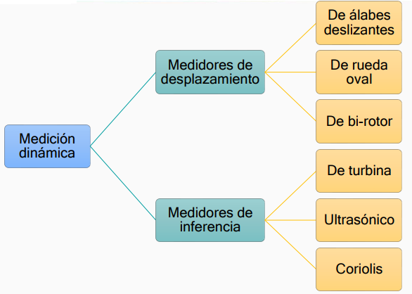
Clasificación de los medidores

Slide 3
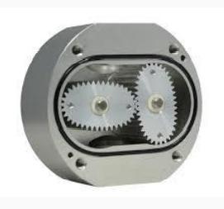
Medidores de desplazamiento y interferencia
Los medidores de desplazamiento, o desplazamiento positivo, son la única tecnología de medición de flujo que mide directamente el volumen que pasa a través del medidor. Esto se logra atrapando paquetes de fluido de volumen determinado entre componentes rotatorios, en una cámara de alta precisión.
Los medidores de inferencia deducen la tasa de flujo mediante la medición de alguna propiedad dinámica de la corriente de flujo.

Slide 4
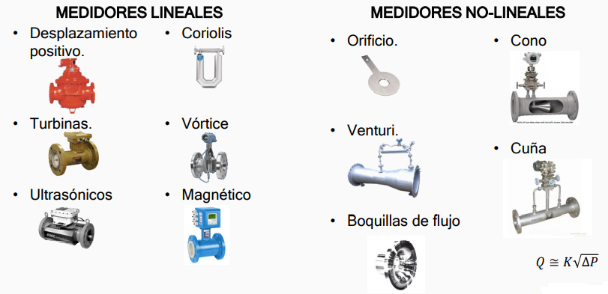

Medidores de acuerdo a la linealidad del caudal

Slide 5
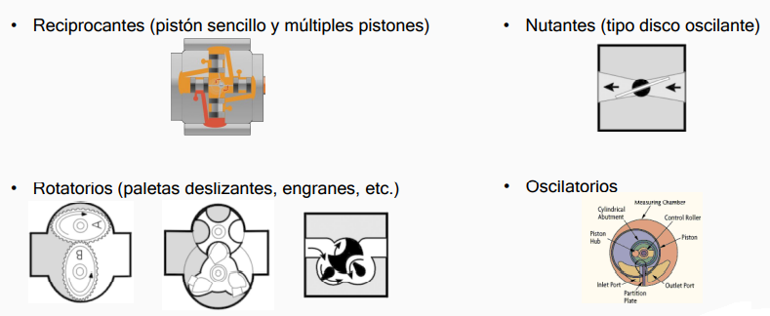

Medidores de desplazamiento
Los medidores de desplazamiento de pueden dividir en cuatro clases

Slide 6

Normatividad para los medidores de desplazamiento
➢ API MPMS 5.1 – General Considerations for Measurement by Meters Guía para correcta especificación, instalación y operación de medidores diseñados para medir hidrocarburos líquidos de manera dinámica, logrando exactitud, vida útil, seguridad y confiabilidad aceptables.
➢ API MPMS 5.2 – Measurement of Liquid Hydrocarbons by DisplacementMeters Describe métodos para obtener mediciones precisas de cantidad de hidrocarburos líquidos usando medidores de desplazamiento.

Slide 7
Ventajas de los medidores de desplazamiento
• Han estado en uso por más de 100 años, por lo que son ampliamente aceptados y confiables.
• Muy buena exactitud (del orden de 0,15 % o mejor) y repetibilidad (delorden de 0,02 %).
• Apropiados para la medición de líquidos con alta viscosidad.
• Fácil de probar o verificar.
• Pueden registrar volúmenes a tasas de flujo cercanas a cero.
• No requiere acondicionador ni rectificador de flujo

Slide 8
Desventajas de los medidores de desplazamiento
• Cambios súbitos y significativos en la tasa de flujo pueden llegar a dañar
el medidor.
• Algunos diseños generan flujo pulsante en la tubería.
• Mayor susceptibilidad a corrosión y erosión.
• Poseen múltiples partes mecánicas.
• Alto stock de repuestos para mantenimiento.
• Costos de inversión altos.
• Reducción severa en el flujo si se atasca el medidor.
• La tasa mínima de flujo varía en función de la viscosidad y de las
tolerancias internas del medidor..

Slide 9
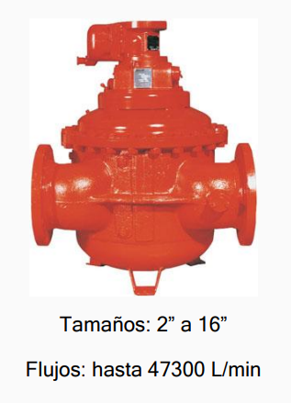
Desempeño de los medidores de desplazamiento
Este tipo de medidor es ampliamente usado como
medidor de referencia debido a sus excelentes cualidades
metrológicas. Sin embargo, al igual que muchos medidores, es afectado por variaciones de presión, temperatura, viscosidad y
densidad.
Por ejemplo, debido al coeficiente de dilatación térmica de
la cámara de medición, una variación de 1 °C puede
ocasionar un cambio del orden de 0,005 % en el volumen
de la misma.

Slide 10
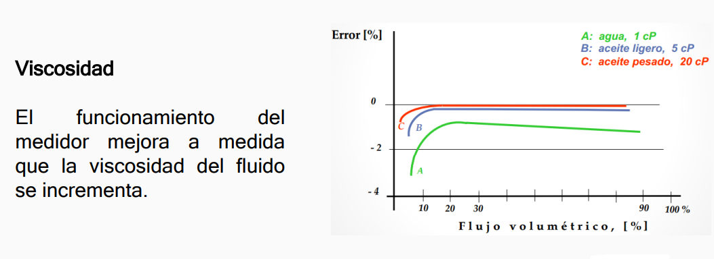
LA VISCOSIDAD EN LOS MEDIDORES DE DESPLAZAMIENTO

Slide 11
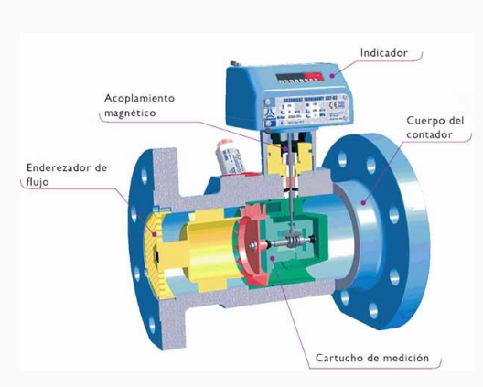
MEDIDORES DE TURBINA
El medidor de turbina deduce
la tasa de flujo, midiendo el
movimiento rotativo (velocidad
angular) de un rotor de
álabes, o impulsor que está
suspendido en la corriente de
flujo, e infiere el volumen con
base en la velocidad media
del fluido.

Slide 12
Normatividad API para medidores de turbina
➢ API MPMS 5.1 – General Considerations for Measurement by Meters
➢ API MPMS 5.3 – Measurement of Liquid Hydrocarbons by Turbine Meters
Define los criterios de aplicación para medidores de turbina y discute
consideraciones apropiadas respecto a los fluidos que serán medidos.
Adicionalmente, trata con la instalación de un sistema de medición con
medidor de turbina, y su desempeño, operación y mantenimiento

Slide 13
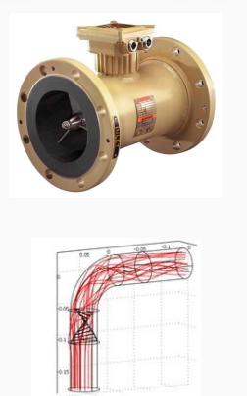
Características de los medidores de turbina
• Los medidores tipo turbina son usados más
ampliamente en fluidos con baja y mediana
viscosidad.
• El desempeño de una turbina es afectado por
el flujo turbulento y perfiles no uniformes de la
velocidad del fluido, los cuales son introducidos
por las secciones de tubería corriente arriba y
corriente abajo del medidor.

Slide 14
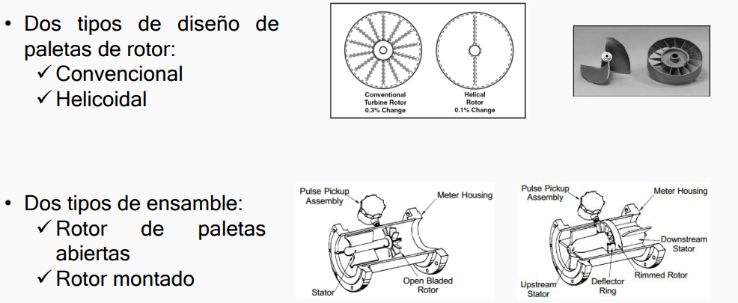
Características de los medidores de turbina

Slide 15
Ventajas de los medidores de turbina
• Excelente respetabilidad.
• Alta exactitud bajo condiciones definidas (rango de medición,
viscosidad).
• Manejo de un amplio rango de flujo y buena linealidad.
• Bajas pérdidas de presión.
• Larga vida de los cojinetes.
• Soporta altos rangos de temperatura y presión.

Slide 16
Desventajas de los medidores de turbina
• Necesidad de acondicionar el flujo corriente arriba y abajo del
medidor.
• No recomendado para fluidos con viscosidad mediana y alta.
• Susceptible a incrustaciones y depósitos en el rotor.

Slide 17
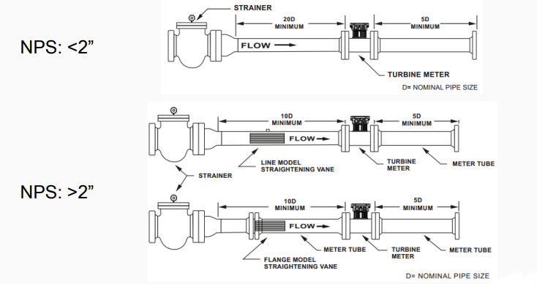
Instalación de medidores de turbina
A continuación veremos que para diámetros de las tuberías inferiores y superiores a 2 pulgadas características Corriente arriba 20D, 10D, y corriente abajo 5D

Slide 18
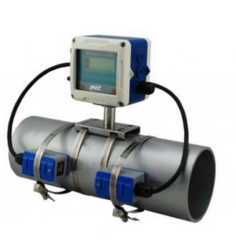
MEDIDORES ULTRASONICOS
Los medidores ultrasónicos de tiempo de
tránsito utilizan pares de transductores
cuya señal ultrasónica viaja
transversalmente al sentido del flujo, de
un sensor a otro y posteriormente en
sentido contrario.
La diferencia de los tiempos de ida y
vuelta es proporcional a la velocidad
media del fluido.

Slide 19
NORMATIVA API PARA MEDIDORES ULTRASONICOS
➢ API MPMS 5.1 – General Considerations for Measurement by Meters
➢ API MPMS 5.8 – Measurement of Liquid Hydrocarbons by Ultrasonic
Flow Meters Define los criterios de aplicación para medidores de flujo ultrasónicos y menciona consideraciones sobre los líquidos que se medirán. Trata con la instalación, operación y mantenimiento de medidores ultrasónicos para medir hidrocarburos líquidos, con cumplimiento de requisitos de transferencia de custodia.

Slide 20
VENTAJAS DE LOS MEDIDORES ULTRASONICOS
• No genera pérdidas de presión.
• Expectativa de larga vida útil.
• Alta “rangeabilidad” (relación entre caudales máximo y mínimo que
puede medir).
• El principio de medición es independiente de las propiedades físicas del
fluido.
• No tiene partes mecánicas móviles.
• Se puede usar en flujo bidireccional.
• Software de auto-diagnóstico con indicadores de desempeño.

Slide 21
DESVENTAJAS DE LOS MEDIDORES ULTRASONICOS
• Los resultados de la medición son altamente dependientes del
perfil de flujo.
• Requiere acondicionamiento del flujo.
• Susceptibles a efectos de resonancia y reflexión de armónicos
de la señal ultrasónica.
• Requiere protección contra señales y corrientes parásitas.
• Requiere ajuste de cero.
• Susceptible a fallas de medida por depósitos en los
transmisores.

Slide 22
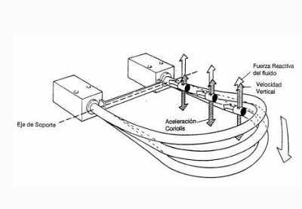
Medidores de Coriolis
Un medidor Coriolis mide la masa a
través de la inercia, haciendo fluir un
líquido o un gas denso a través de un
tubo que se hace vibrar por medio de un
pequeño actuador.
El paso del fluido genera una fuerza de
torsión medible en el tubo, que es
proporcional a la masa.
Algunos medidores Coriolis usan tubos
curvos dobles, para tener mayor
sensibilidad y menor caída de presión
También es conocido como medidor de flujo másico, o medidor de flujo inercial.

Slide 23
Normativa API para medidores coriolis
➢ API MPMS 5.1 – General Considerations for Measurement by Meters
➢ API MPMS 5.6 – Measurement of Liquid Hydrocarbons by Coriolis MetersDescribe métodos para lograr precisión a nivel de transferencia de custodiacuando se usa un medidor Coriolis para cuantificar hidrocarburos líquidos.Incluye información sobre pruebas y verificación, con opciones másicas y volumétricas, y temas como instalación, operación y mantenimiento.

Slide 24
Ventajas de los medidores coriolis
• Su exactitud es menor al 0,15 % en medición de flujo másico.
• El sensor no es intrusivo.
• Bajos niveles de mantenimiento.
• No es susceptible al daño por desprendimiento de gases.
• Capacidad para medir tasas de flujo cercanas a cero.
• Mínimamente afectado por cambios en la viscosidad.
• Mediciones directas de masa y densidad (proporcionando medición de
volumen indirecta).
• Normalmente no requiere acondicionamiento de flujo.
• Capacidad de diagnóstico.

Slide 25

Desventajas de los medidores coriolis
• Costo inicial alto.
• Cambios significativos en la densidad afectan la exactitud.
• Presenta cavitación por baja contrapresión aguas abajo.
• Sensibilidad a las condiciones de instalación, incluidos golpes y vibraciones.
• Susceptible a los efectos de esfuerzos por efecto de mala alineación en las
tuberías de acople.
• Daños del sensor no pueden ser reparados en el campo.
• Requiere ajuste del “cero” en forma periódica (línea presurizada y sin flujo).
• Alta caída de presión.
• Las condiciones operacionales y ambientales (temperatura, presión, densidad
y viscosidad) pueden afectar el ajuste del cero.

Slide 26


